Slide 1

Выпускники 70 годов

Slide 2
Выпускники 1969 – 1970 учебного года
Сысолятин Руслан Дмитриевич
Федотов Василий Кирсанович
Охлопков Степан Степанович
Николаев Николай Филиппович
Москвитин Михаил Егорович
Кривошапкин Степан Иванович
Гаврильев Валерий Павлович
Баишев Валерий Петрович
Колесова Матрена Михайловна
Сысолятина Людмила Дмитриевна
Гермогенова Татьяна Семеновна
Находкина Мария Николаевна
Леонтьева Мария Петровна
Муксунова Розалия Васильевна
Рыкунова Ольга Семеновна

Slide 3
Выпускники 1970 – 1971 учебного года
Азаров Дмитрий Дмитриевич
Алексеев Валерий Германович
Алексеева Полина Титовна
Аргунова Мария Семеновна
Гермогенов Афанасий Семенович
Зырянов Федот Константинович
Лаптева Олимпиада Петровна
Карамзин Николай Петрович
Николаев Виталий Семенович
Новгородова Елизавета Яковлевна
Степанова Анастасия Павловна
Степанов Павел Павлович
Муксунова Александра Васильевна
Москвитина Валентина Васильевна
Федоров Владимир Дмитриевич

Slide 4
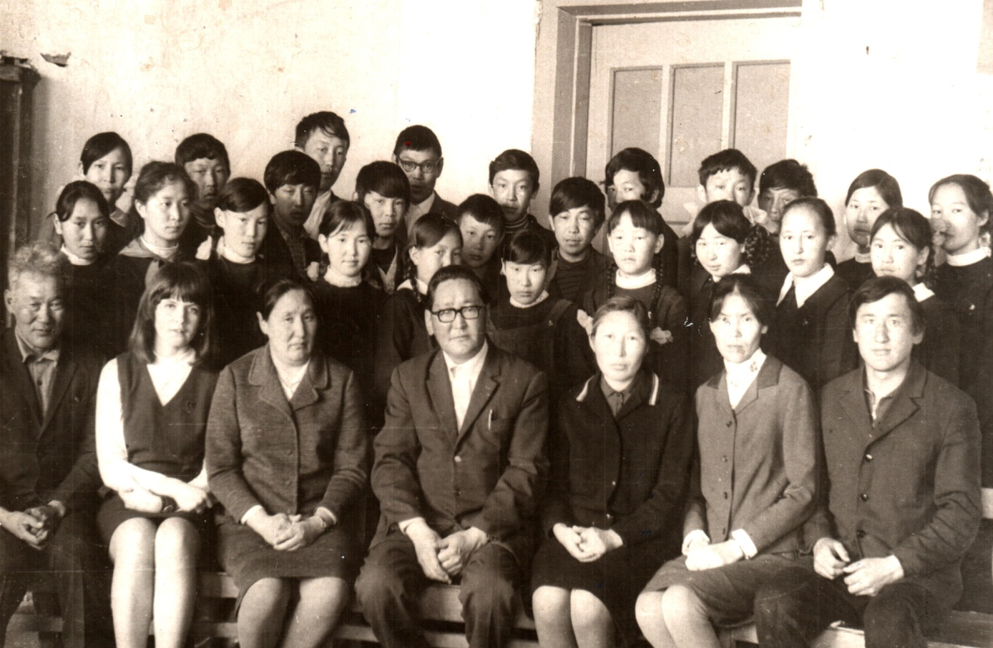
Выпускники 1971 – 1972 учебного года
Азарова Мария Васильевна
Азаров Степан Гаврильевич
Аргунова Дария Семеновна
Аргунов Василий Тимофеевич
Бельчусова Мария Васильевна
Барамыгин Кирилл Кириллович
Гуляев Семен Егорович
Гуляев Семен Семенович
Дьячковская Мария Афанасьевна
Жиркова Тамара Павловна
Зырянова Валентина Прокопьевна
Иванов Егор Егорович
Кривошапкина Дария Васильевна
Кривошапкин Александр Иванович
Леонтьева Анна Васильевна
Москвитина Екатерина Васильевна
Муксунова Елена Авксентьевна
Неустроева Евдокия Петровна
Новгородов Николай Николаевич
Петрова Галина Семеновна
Петрова Анна Михайловна
Петров Николай Николаевич
Прокопьева Татьяна Ефимовна
Прокопьев Петр Петрович
Сысолятин Иван Дмитриевич
Тимофеева Саргылана Егоровна
Яковлев Иннокентий Васильевич

Slide 5
Выпускники 1972 – 1973 учебного года
Аргунов Роман Романович
Атласов Николай Егорович
Белолюбская Мария А
Баишев Иван Петрович
Гермогенова Валентина Семеновна
Гаврильева Валентина Павловна
Гуляева Зоя Андреевна
Гуляев Иван Семенович
Дьячковский Афанасий Афанасьевич
Иванова Клара Егоровна
Нератов Касьян Касьянович
Прокопьев Дмитрий Петрович
Сивцева Ольга Петровна
Романов Дмитрий Егорович
Яковлев Николай Николаевич
Гаврильев Павел Павлович
Сысолятин Роман Дмитриевич

Slide 6
Выпускники 1973 – 1974 учебного года
Азарова Ольга Дмитриевна
Аргунова Александра Максимовна
Андросов Владимир Коммунарович
Жирков Егор Васильевич
Иванов Иван Михайлович
Иванов Николай Николаевич
Иванова Евдокия Германовна
Касьянов Конон Кононович
Кривошапкина Любовь Петровна
Кривошапкина Роза Ивановна
Максимов Николай Афанасьевич
Николаева Ульяна Филипповна
Оконешников Илларион Егорович
Петрова Мария Михайловна
Парникова Анна Алексеевна
Скрябина Вера Павловна
Сысолятин Олег Дмитриевич
Тимофеев Егор Егорович
Аргунов Дмитрий Романович

Slide 7
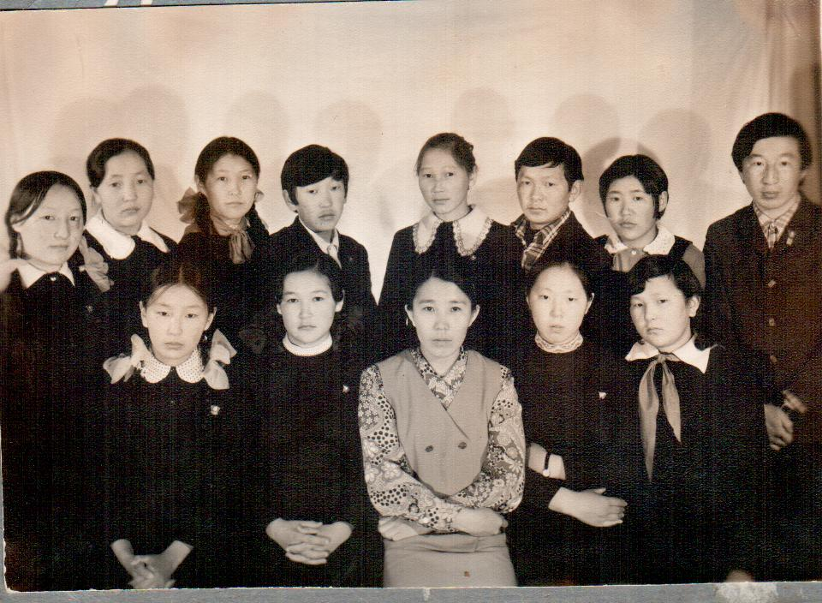
Выпускники 1974 – 1975 учебного года
Москвитина Екатерина Егоровна
Иванова Анна Егоровна
Гуляева Мария Семеновна
Дмитриев Афанасий Семенович
Сысолятина Айталина Дмитриевна
Дмитриева Ульяна Семеновна
Гуляев Федор Семенович
Муксунов Роберт Васильевич
Баишев Владимир Петрович
Алексеева Марфа Германовна
Азаров Аян Дмитриевич
Петров Александр Александрович
Кривошапкина Елена Ивановна
Неустроева Авдотья Петровна
Муксунов Василий Васильевич
Оконешников Степан Егорович
Винокуров Павел Павлович
Яковлева Прасковья Андреевна
Атласов Егор Егорович
Каратаев Иван Михайлович

Slide 8
Выпускники 1975 – 1976 учебного года
Алексеев Аркадий Анисопорович
Алексеева Мотрена Германовна
Андросов Прокопий Коммунарович
Атласов Семен Егорович
Барамыгина Ульяна Кирилловна
Васильев Степан Васильевич
Иванов Никита Николаевич
Петров Гаврил Михайлович
Романова Елена Егоровна
Сивцева Парасковья Петровна
Сивцев Руслан Петрович
Сидоров Илья Ильич
Чупрова Светлана Касьяновна
Яковлев Иннокентий Николаевич
Федотов Михаил Миронович
Прокопьева Матрена Ильинична

Slide 9
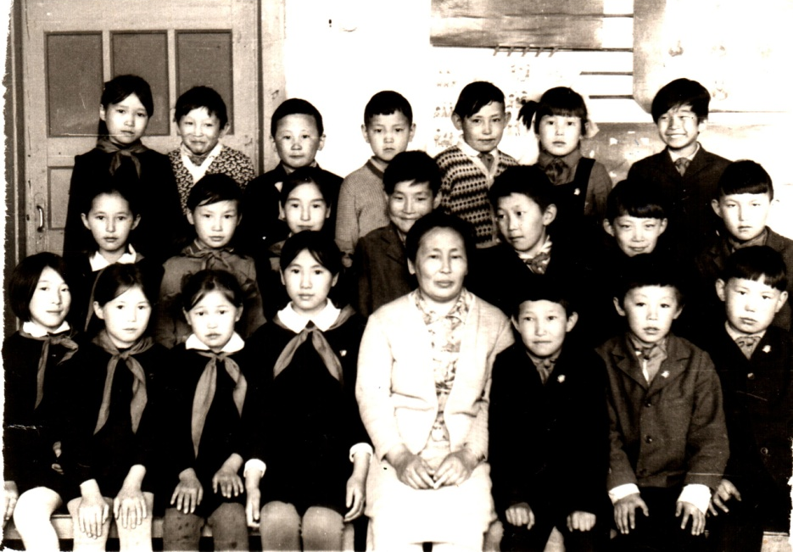
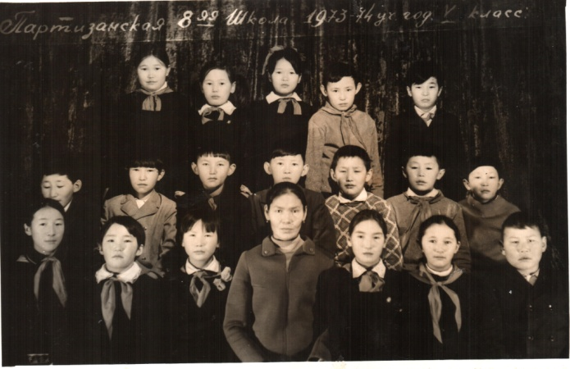
Выпускники 1976 – 1977 учебного года
Азарова Прасковья Дмитриевна
Атласова Марфа Егоровна
Аргунова Оксана Юрьевна
Винокуров Егор Павлович
Гаврильев Владимир Павлович
Гермогенов Семен Семенович
Гуляева Анна Семеновна
Дмитриева Анна Семеновна
Иванов Владимир Михайлович
Иванов Прокопий Егорович
Мордосова Вера Валентиновна
Петрова Аита Михайловна
Прокопьева Ирина Ефимовна
Сысолятина Октябрина Дмитриевна
Федоров Василий Васильевич

Slide 10
Выпускники 1977 – 1978 учебного года
Алексеев Гаврил Германович
Андросова Клавдия Коммунаровна
Гаврильева Людмила Николаевна
Романова Зинаида Егоровна
Сивцева Полина Петровна
Соловьева Альбина Прокопьевна
Суздалов Сергей Христофорович
Тимофеева Тамара Егоровна
Чупрова Александра Касьяновна
Яковлев Владимир Николаевич
Яковлев Егор Васильевич

Slide 11
Выпускники 1978 – 1979 учебного года
Аргунова Декабрина Авксентьевна
Барамыгина Саргылана Кирилловна
Винокурова Светлана Павловна
Гермогенова Яна Семеновна
Гермогенова Галина Семеновна
Гуляев Василий Семенович
Дмитриева Любовь Семеновна
Дьячковский Николай Афанасьевич
Иванова Марфа Николаевна
Кривошапкина Маргарита Петровна
Максимова Вера Иннокентьевна
Неустроева Ирина Кирсановна
Неустроева Светлана Петровна
Охлопкова Варвара Степановна
Парникова Альбина Алексеевна
Петров Михаил Михайлович
Шарапов Андриан Егорович
Ядреева Мария Николаевна
Яковлев Андрей Андреевич

